Slide 1
ثروة النفط (البترول)
Oil resources
محاضرة ٥

Slide 2
يعتبر النفط من مصادر الطاقة الغير متجدده ذات المخزون المحدد غير القابل للتجديد أو التعويض في فترة زمنية معقولة، ومن ثم فهو مصدر معرض للنضوب أو النفاذ السريع إذا ما خضع لمعدلات استخدام عالية، مما يجعله طاقة لا نستطيع أن نعتمد عليها بصورة مفردة وعلى المدى البعيد، كذلك فهي طاقة ملوثة للبيئة غير نظيفة، مما يجعل الاستمرار في استخدامها والتوسع فيها أمرا غير مرغوب بيئيا.

Slide 3

أصل البترول وكيفية تكونه
منشـــــأ البترول :
منشــأ غير حيوي
منشــأ حيوي

Slide 4
المنشأ الحيوي:
إستناداً لما أثبتته التحاليل الكيميائية بأن سائل البترول (النفط) يتألف من مزيج من المواد العضوية، فقد سادت النظرية العضوية التي توضح أصله وكيفية تكوينه.
فالمرحلة الأولى في تكوين النفط تتضمن تجمع بقايا الحيوانات، والنباتات، والطحالب، والأحياء الدقيقة (المكوّنة أصلاً من بروتينات، كربوهيدريدات، دهون، والجانين) في قيعان البحار والمستنقعات. وطمرت هذه البقايا بأثقال من الأتربة والرمال. وتعرضت–عبر ملايين السنين–إلى ضغط هائل تحولت الأتربة والرمال إلى صخور رملية مائية، بعد انحسار وتبخر مياه البحار والمستنقعات، مما شكل المزيد من الضغط على تلك المواد الحيوية.

Slide 5
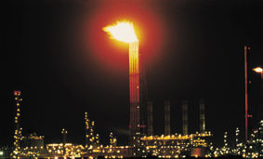
المرحلة الثانية نشطت عمليات التفكك الحيوي لهذه المواد العضوية المتجمعة بفعل البكتريا، والأحياء الدقيقة الأخرى. فتفككت البروتينات إلى أحماض أمينية، والكربوهيدريدات إلى سكريات أحادية، والدهون إلى أحماض دهنية. وتبع ذلك تكسر هذه النواتج إلى جزيئات هيدروكربونية–أوكسجينه، ثم إلى هيدروكربونات مثل غاز الميثان، وثاني اكسيد الكربون، وتصاعد بخار الماء. ونتيجة للضغط الهائل والحرارة الشديدة، نشطت التفاعلات الكيميائية بين هذه النواتج، فتحولت الى مادة كثيفة تعرف بالكيروجين (Kerogene). وبمرور السنين، وبتزايد الضغط والحرارة، تحولت مادة الكيروجين تدريجيا، خلال سلسة من التفاعلات الكيميائية، إلى نفظ أو بترول.

Slide 6
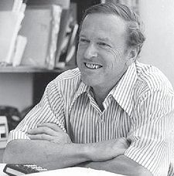
المنشأ غير الحيوي :
توماس جولد كان أكثر العلماء الغربيين تأييداً للنظرية
الروسية الأوكرانية المنشأ الغير حيوي للبترول.
وهذه النظرية تفترض ان كميات ضخمة من الكربون الموجود طبيعيا على الأرض,
بعضه فى شكل هيدروكربونات.
ونظرا لأن الهيدروكربونات أقل كثافة من الموائع المسامية,
فإنه يتجه للأعلى.
وتحوله أشكال الكائنات الدقيقة إلى ترسبات هيدروكربونية عديدة.
وأثبتت حسابات الديناميكا الحرارية والدراسات العملية أن الألكانات لا تنتج تلقائياً
من الميثان في الضغوط الموجودة في الأحواض الرسوبية,
وعلى هذا فإن نظرية المنشأ الغيرحيوي للهيدروكربونات تفترض التكون العميق.

Slide 7
الصفات الفيزيائية والتركيب الكيميائي للبترول الخام.
الصفات الفيزيائية:
يعرف النفط بالبترول الخام (Crude petroleum)، أو الزيت الخام (Crude Oil) هو سائل داكن اللون يميل إلى السواد، يتميز بلزوجة ملحوظة، ورائحة مقبولة إذا كان يحتوي على نسبة ضئيلة من مركبات الكبريت والنيتروجين، ورائحة غير مقبولة إذا إحتوى على نسب عالية من مركبات هذين العنصرين، أو أحدهما. سائل البترول أخف من الماء، وتختلف كثافته باختلاف أنواعه. وهو سائل قابل للإحتراق.

Slide 8
التشكيل الكيميائي العام لخام البترول
يتشكل سائل البترول الخام من مزيج شديد التعقيد لعدد كبير من المركبات الهيدروكربونية، والتي تشكل أكثر من 85% من النسبة الكلية للمركبات الكيميائية به. وتوجد الهيدروكربونات في هذا المزيج في كل حالات المادة، من غازية، وسائلة، وصلبة. تتألف جزيئات الهيدروكربونات كما هو معروف، من ذرات عنصري الكربون والهيدروجين. بجانب ذلك توجد مشتقات الهيدروكربونات الأوكسجينة، والكبريتية، والنيتروجينية، ولكن بنسب ضئيلة تتراوح ما بين 0.1% إلى 0.5%، حسب نوع الخام . ويطلق على البترول الخام تسميات، مثل الزيت المر (Sour Oil) في إشارة إلى وجود نسبة عالية من مركبات الكبريت، مثل كبريتيد الهيدروجين (Hydrogen Sudphide) والمركبتانات (Mercaptanes)، وبالزيت الحلو Sweet) Oil)، إذا كانت نسبة هذه المركبات ضئيلة.

Slide 9
تصنيف البترول الخام:
يصعب تحديد التركيب الدقيق لمزيج النفط، بسبب العدد الكبير من المركبات التي يحتويها. فقد اتضح أن هذا المزيج يحتوي على:
الالكانات "البرافينات Parafins" ذات السلاسل الكربونية المتفرعة وغير المتفرعة.
الألكانات الحلقية.
النافثينات Naphthenes) ).
الهيدروكربونات الأروماتية (Aromatic Hydrocarbons).
وتختلف نسبة هذه الأنواع الثلاثة، باختلاف نوع النفط. فقد تسود كمية نوع هيدروكربونات في زيت خام، على نسبة نوع آخر. ولذلك تم تقسيم البترول الخام، إلى أربعة أصناف حسب التركيبة الكيميائية السائدة، في كل صنف.
الزيت الخام البارافيني الأساس.
والزيت الخام النافثيني الأساس.
والزيت الخام المختلط الأساس.
والزيت الخام الأسفلتي الأساس.

Slide 10
تكرير البترول
Distillation and Refining of Crude Petrolum
أولى العمليات التي تجري في تكرير البترول الخام، هي تجزئته إلى مقطرات تجمع في مجال واسع من درجة الغليان، وذلك من خلال عملية تعرف بالتقطير التجزيئي (Fractional Distillation).
بما أن كل جزء مقطر يفصل في مدى واسع من درجة الغليان.
فإن كل مقطر يحتوي على العديد من المركبات الهيدروكربونية. تختلف من مكوّنات مقطر آخر، تم فصله في مجال درجة غليان مختلف.

Slide 11
ثروة النفط
تنبع أهمية النفط من خلال توفيره لفوائض مالية تعتبر ضرورية لتمويل خطط التنمية الاقتصادية والاجتماعية في هذه الأقطار.
وقد لعب النفط دوراً رئيسياً في تحديد مسار وطبيعة التنمية منذ أوائل السبعينات وحتى وقتنا الحاضر سواء في الأقطار المنتجة أو المستوردة له. وقد جاءت أهمية النفط باعتباره سلعة استراتيجية تعتبر مادة أساسية في الصناعة ولها أثراً فعالاً على مختلف أوجه النشاط الاقتصادي والمالي والمصرفي.
يعتبر كذلك سلعة هامة في التجارة الدولية ومصدر دخل رئيسي للدول المنتجة وبدرجة أقل للدول المستهلكة وذلك من خلال ايرادات الضرائب على استهلاكه وما شابه ذلك .
وتنبع أهميته كسلعة، كذلك من الفارق الكبير بين نفقات الإنتاج والأسعار التي يدفعها المستهلكون مما أدى الى تراكم فوائض مالية في الدول المنتجة كان لها أثراً كبيراً على جميع القطاعات الاقتصادية مثل الصناعة والزراعة والخدمات...الخ.
وتمثل تجارة النفط الخام ومشتقاته نسبة مرتفعة من التجارة العالمية خاصة وأنه يتدفق من مجموعه من الدول باتجاه مجموعة أخرى، مما يجعل لأي تغير في أسعاره أثراً كبيراً على الميزان التجاري ومن ثم على مستوى الأداء الاقتصادي لكل من الدول المصدرة والمستوردة.

Slide 12
أهمية النفط كثروة اقتصادية
مساهمته الفعالة في التنمية الاقتصادية عن طريق ما توفره العوائد البترولية من عملات صعبة ضرورية لتمويــل السلع الرأسمالية والاستهلاكية والخدمات.
كونه مادة يمكن استغلالها في بناء قاعدة صناعية خاصة صناعة التكرير والبتروكيماويات بالإضافة إلى كونه أحد عناصر الا نتاج الضرورية لأية صناعات أخرى

Slide 13
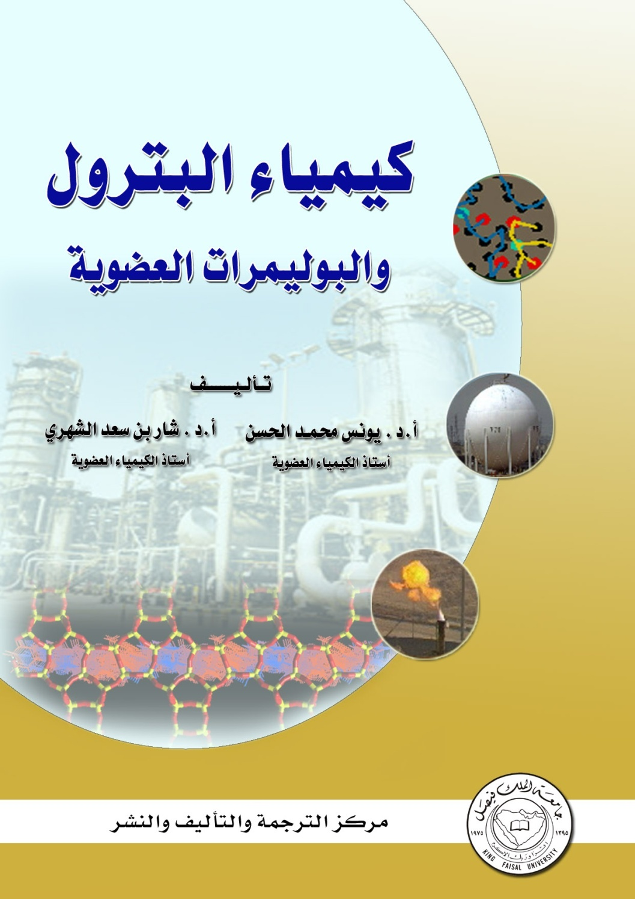
النفط والتنمية المستديمة في الأقطار العربية: الفرص والتحديات. جميل طاهر. ١٩٩٧

